Slide 1
CDHD2龙门调试-基于Jordan 修改
日期：2019.12.18

Slide 2
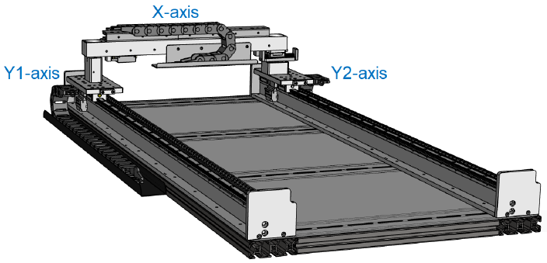
龙门介绍
传统龙门：两个平行线性轴（Y1和Y2）单独控制，可能会产生互相干扰，表现为振动、较高电流消耗、加速度和速度缓慢以及精确性下降。
CDHD2龙门：系统通过两个协同工作并使用高速通信生成和控制沿Y轴运动的CDHD2驱动器，来同步两个Y轴。传输速率10MHz。
适用于旋转电机和直线电机。
两个Y轴必须是同样的反馈装置类型。
类型：支持刚性龙门和柔性龙门（开发中），此文本只介绍刚性龙门调试。

Slide 3
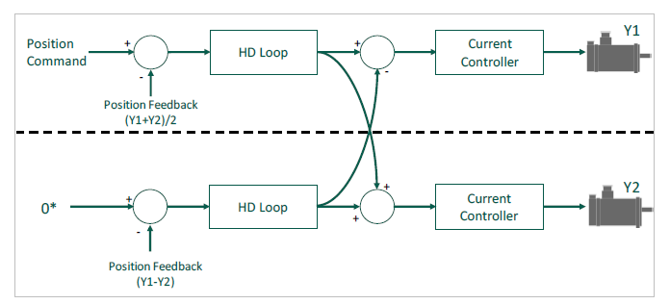
原理图
3

Slide 4
详细步骤
1、必须使用CDHD2驱动器、驱动后缀为-EC2/AP
2、制作龙门数据传输线C3
3、制作菊花链C8，调试驱动器参数的时候必须有，需建议客户准备
4、正常连接电机与驱动器（电机与编码器匹配）
5、升级驱动器固件，使用第二代驱动器最新固件，目前出厂时已是最新固件
6、输入电机信息，执行电机确认或运行电流环脚本，保证电流环正常
7、修改驱动器地址（两驱动器地址不能相同、且不能为0）
8、设置合适的限定值（位置、速度、电流）
9、确认电机运行方向，保证两个轴同向（即正负方向相同）
10、龙门参数设置，切换到位置环opmode 8
11、分别写入基本HD位置环增益，运行并进行参数调优

Slide 5
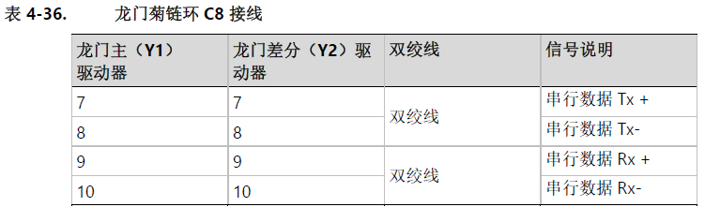
制作C3、C8龙门通讯线
龙门主轴（Master) | 龙门从轴（diff) | 双绞线 | 信号描述
1 | 1 | 一组 双绞线 | 串行数据Tx+
11 | 11 |  | 串行数据Tx-
2 | 2 | 一组 双绞线 | 串行数据Rx+
12 | 12 |  | 串行数据Rx-
C3线是主从轴通讯，分别将主轴（Master）和从轴（Diff）对应引脚连接起来。
必须使用双绞屏蔽线，屏蔽层必须接外壳。
作为龙门通讯数据传输，GANTRYINTERFACE=0

Slide 6
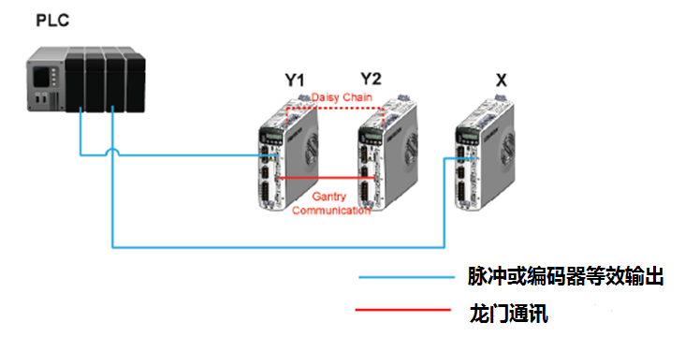

接线（脉冲）
按图所示中连接好驱动器
Y1和Y2与可以自定义为主轴（Master）和从轴（diff），必须使用第二代驱动器（CDHD2 ）
X轴可以是第一代或第二代驱动器
菊花链在调试的时候使用
菊花链

Slide 7
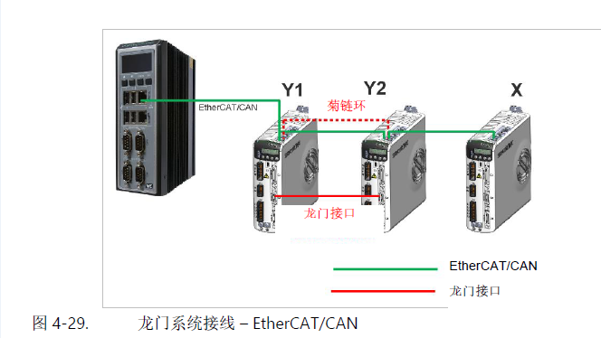
接线（总线）
主轴差异轴都需要接网线
都需要设置驱动器地址
龙门数据传输通过C3口

Slide 8
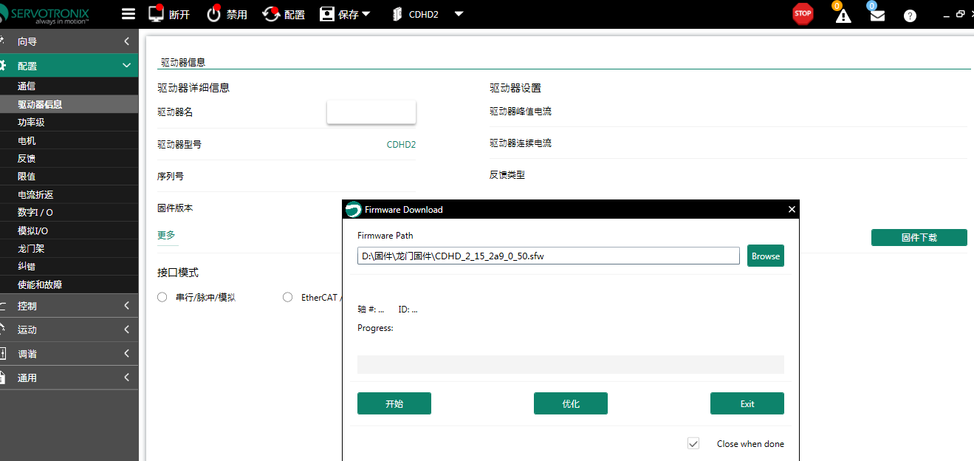
升级CDHD2固件
分别升级龙门轴CDHD2固件,主从轴固件一致
升级固件时千万不能断开驱动器连接或关闭电源
升级完成后重启驱动器
固件举例
若已是最新固件，则无需此操作
注意：此时无需接菊花链

Slide 9
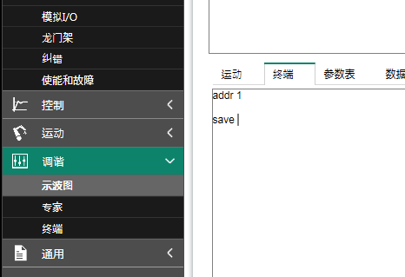
修改驱动器地址
1、在示波器的终端界面执行addr 指令，分别将主轴（Master）和差异轴（diff）设置为地址1和地址2
2、执行保存并重启驱动器、地址才有作用
3、配置完主从地址后，插上菊花链，通过切换地址 链接到不同的驱动器
4、切换方式：\1 ENTER
CDHD2建议使用servostudio2软件调试

Slide 10
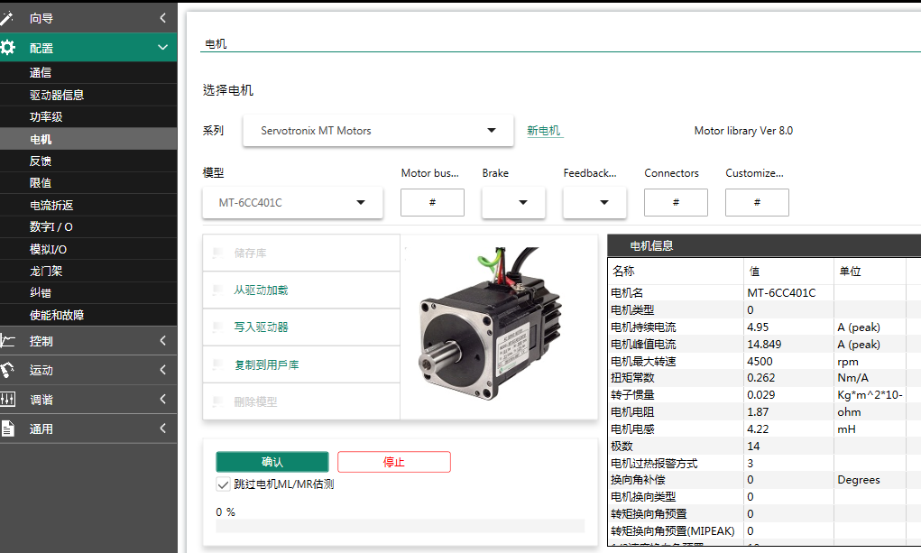
设置电机参数
从电机库中选择电机模型，写入驱动器
若是第三方电机则点击新电机，根据电机厂商提供的资料填写
可以将已设置好电机参数的一个轴参数备份到电脑，切换到另一台轴导入驱动器参数，这样可以减少一些步骤

Slide 11
限定设置
设置最大位置误差，先设置半圈或半个节距的值，位置环增益调好后可以设置到适当的值。
速度限定，初始值很小，如果不修改，很容易就报“J”故障。出于安全考虑，设置小于额定转速的值，最终位置环增益调好后可以设置到适当的值或最大值。
电流限定，初始值是0，出于安全考虑，建议设置到额定电流值，根据负载情况适当调整。

Slide 12
电机安装确认
注意：操作皆在电流环（opmode =2）下进行，若在位置环或速度环下进行，可能出现飞车事故
不建议在龙门结构上执行电机自动确认程序，需要手动确认电机
旋转电机：用zero模式找到相位角，并设置正确的mfbdir值。
直线电机：若不带霍尔，则执行phasefind命令即可，前提mfbdir值要正确。
若带霍尔，则需要用zero模式找到相位角，并设置正确的mfbdir值。
。

Slide 13
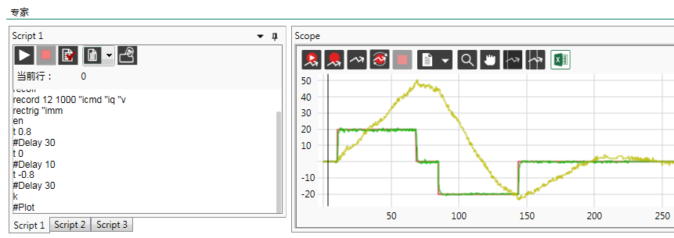
运行方向确认
k
opmode 2
recoff
record 12 1000 "icmd "iq "v
rectrig "imm
en
t 0.8 ;根据负载适当调整值
#Delay 30
t 0
#Delay 10
t -0.8 ;根据负载适当调整值
#Delay 30
k
#Plot
连接1号地址主轴，把差异轴（2号）动力线拔出（禁止模式关闭也可以），在1号地址的专家界面执行电流环脚本，观察正电流运行的方向，并记录正方向。
连接2号驱动，将差异轴2号动力线接上，拔出主轴1号驱动器电机动力线，连接从轴2号的专家界面，执行电流环，若与主轴的正方向相反则，修改差异轴方向。
注意电流环一定要在不同位置执行出图示曲线。

Slide 14
通过界面设置龙门参数 - 设置基本参数1
主轴参数设置
位置环界面>> 位置控制器方式>>5-HD controller
工作模式界面>> 工作模式>>串行位置
回零界面>> 回零类型>>可以从35种模式中选择任意一种
从轴参数设置
位置环界面>> 位置控制器方式>>5-HD controller
工作模式界面>> 工作模式>>串行位置
回零界面>> 回零类型>>设置为35
14

Slide 15
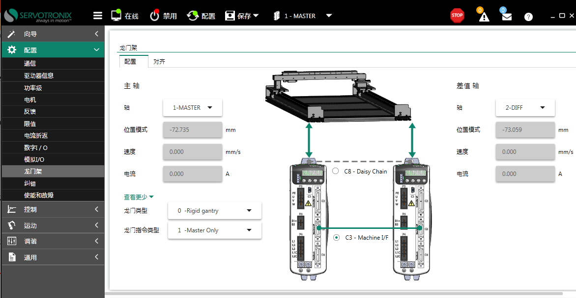
通过界面设置龙门参数 - 基本参数2
首先将电机推到极限位置
龙门架界面，如右图
选择主从轴1，从轴2
选择龙门类型0
龙门指令类型1
设置龙门通信接口C3

Slide 16
初级增益写入
\1
K
#Delay 100
CLEARFAULTS
KNLUSERGAIN 1
NLTFDESIGNMODE 1 ;基于频率的滤波器
NLTFBW 600
KNLD 32
KNLP 16
KNLI 0
KNLIV 0
KNLVFF 1
\2
K
#Delay 100
CLEARFAULTS
KNLUSERGAIN 0.1
NLTFDESIGNMODE 1
NLTFBW 600
KNLD 32
KNLP 8
KNLI 0
KNLIV 0
KNLVFF 1
在专家界面运行脚本

Slide 17
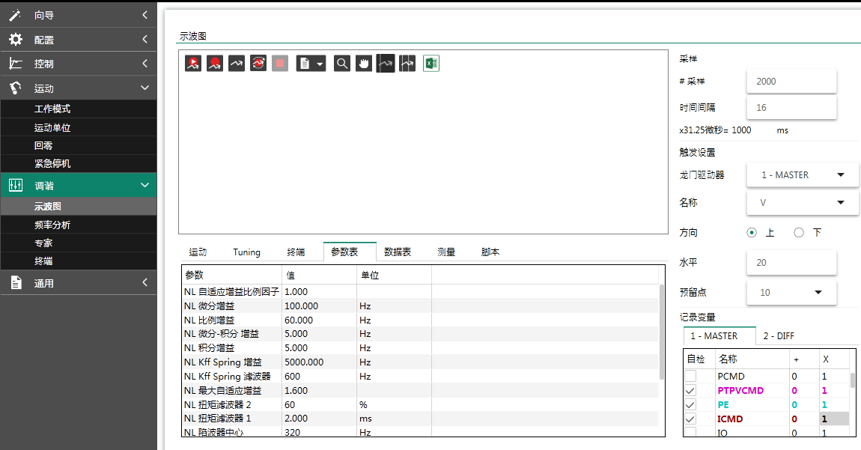
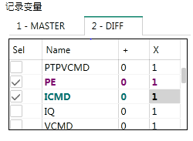
采集数据方式1-通过servostudio2 采集图像
主轴记录变量
PTPVCMD,ICMD
PE,V
从轴记录变量
ICMD,PE

Slide 18
通过脚本设置龙门参数
首先将电机推到极限位置
在专家窗口执行脚本程序
\1
GANTRYTYPE 0
OPMODE 8
POSCONTROLMODE 5
HOMETYPE 35（用户定义）
GANTRYINTERFACE 0
GANTRYCMDTYPE 1
GANTRYMODE 1
\2 ；切换驱动器地址
GANTRYTYPE 0 ；刚性龙门模式
OPMODE 8 ；必须设置位置环
POSCONTROLMODE 5 ；HD控制器
HOMETYPE 35 ；回零模式
GANTRYALIGNMODE 0 ；对齐模式
GANTRYINTERFACE 0 ；C3口传输龙门数据
GANTRYCMDTYPE 1 ；命令类型
GANTRYMODE 2 ；主和差异轴定义
18

Slide 19
采集数据方式2-运行脚本采集双驱动变量数据
\1
en
#Delay 200
\2
recoff
record 32 2000 "icmd "v "iq "pe
rectrig "comm 0 0 1
\1
recoff
record 32 2000 "ptpvcmd "icmd "v "iq "pe
rectrig "IMM
moveinc -600 1300
#while stopped ==0
#End_While
moveinc 600 1300
#while stopped ==0
#End_While
k
\2
#Plot
19
19

Slide 20
龙门参数调试
前面只是龙门基本功能配置和初始增益参数设置。
龙门调试和单轴调试HD步骤一样。

Slide 21
指令表
VarCom | 描述 | VarCom | 描述
GANTRYMODE | 定义是否对两个龙门电动机位置的平均值或值差应用位置回路。 | GANTRYMSTRICMD | 龙门主控制器生成的电流命令（只读）。
GANTRYCMDTYPE | 定义龙门驱动器如何响应参照命令。定义驱动器将通过 | GANTRYDIFFICMD | 龙门差动控制器生成的电流命令（只读）。
 | EtherCAT/CANopen对象和编码器模拟报告的位置反馈值。 | GANTRYALIGN | 启动对准龙门Y轴程序。
GANTRYALIGNMODE | 定义柔性龙门系统的对准方法。 | GANTRYALIGNED | 表示龙门Y轴是否对准（只读）。
GANTRYTYPE | 定义龙门结构为刚性或柔性。 | GANTRYFINDOFF | 表示查找Y1和Y2参照点差值（距离）程序。
GANTRYCOMMSTATE | 表示龙门驱动器是否正在通信。 | GANTRYFINDOFFST | 表示龙门偏移查找程序状态。
GANTRYINTERFACE | 定义连接龙门驱动器之间的通信电缆使用的控制器接口。 | GANTRYOFFSET | Y1和Y2参照点之间的距离差。柔性龙门系统所需值。
GANTRYMSTRPFB | 龙门主位置反馈值=（Y1+Y2）/2（只读）。 | GANTRYOFFSETST | 表示存储的GANTRYOFFSET值是否有效，是否可用于对准程序。
GANTRYDIFFPFB | 龙门差动位置反馈值=（Y1-Y2）（只读）。 | GANTRYPRTNRMFB | 第二（配对）龙门电动机位置（只读）。
GANTRYMSTRVFB | 龙门主位置反馈值=（V1+V2）/2（只读）。 | GANTRYPRTNRICMD | 第二（配对）龙门轴电流命令（只读）。
GANTRYDIFFVFB | 龙门差动位置反馈值=（V1-V2）（只读）。 | GANTRYPRTNRVFB | 第二（配对）龙门电动机速度（只读）。

